Slide 1
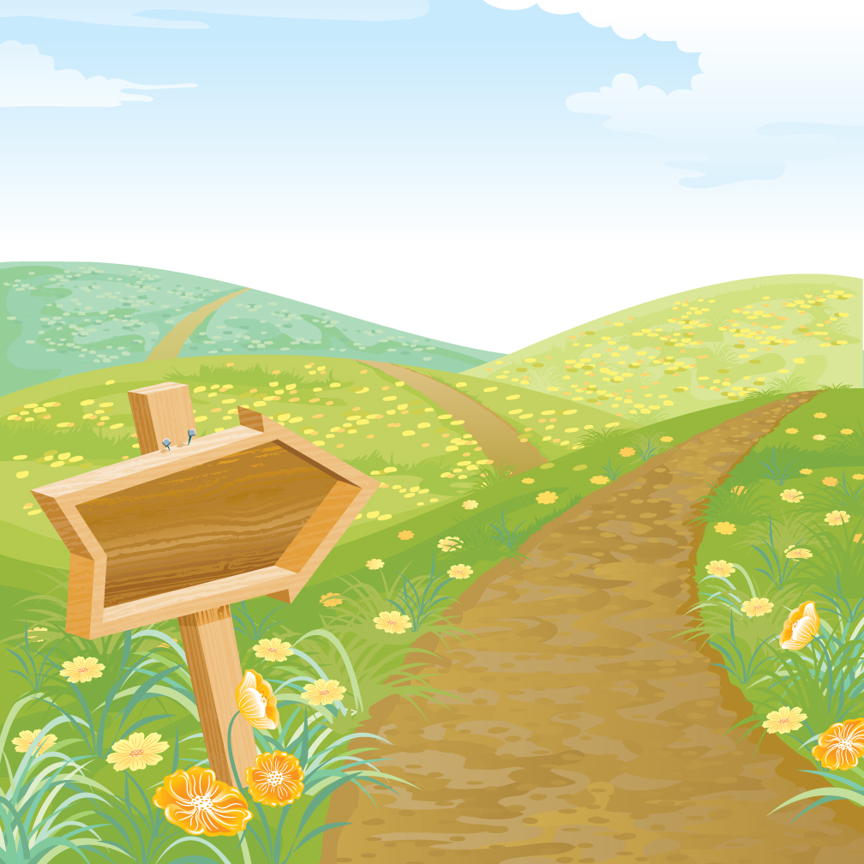
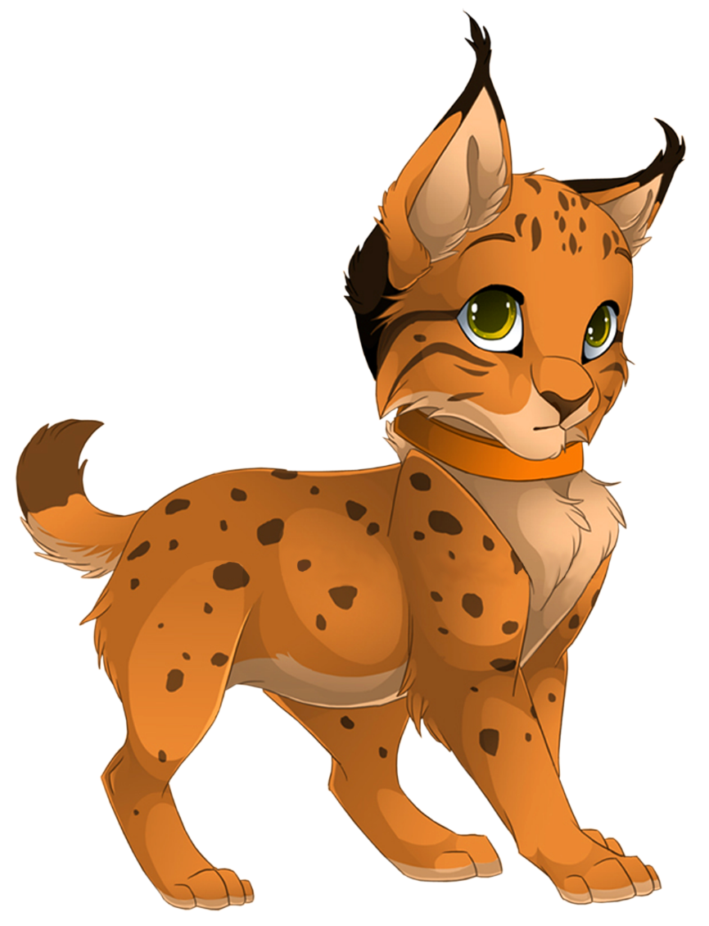
Приключения Рысёнка
Цель: автоматизация звука «Р»
в изолированном виде:
Игра – тренажер для детей дошкольного возраста

Slide 2
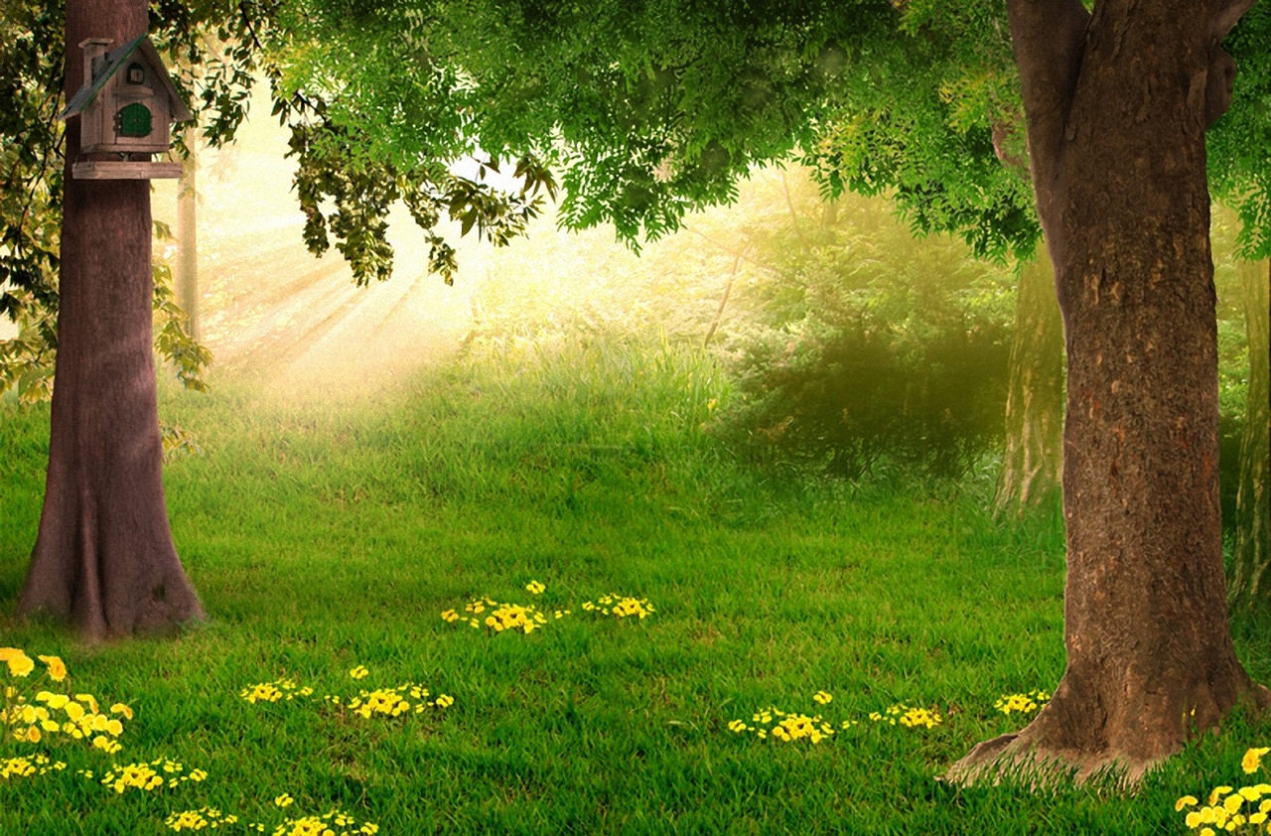
Нажми на Рысёнка и рычи пока он двигается

Slide 3
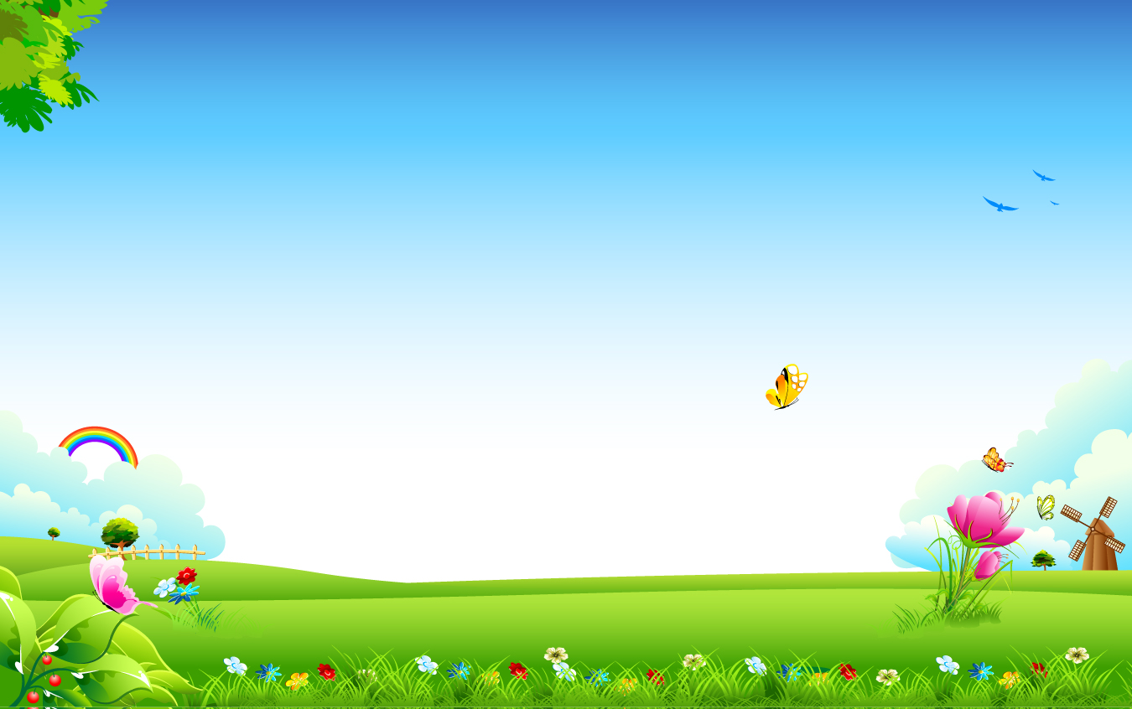
Порычи со мной вместе

Slide 4
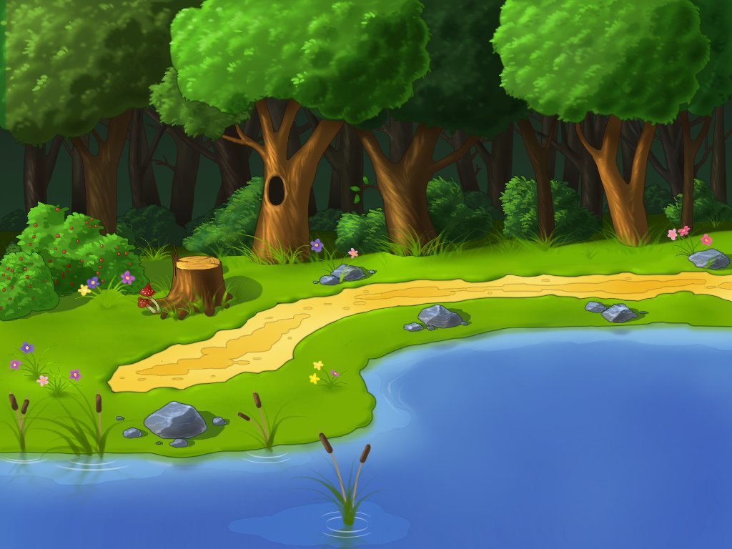
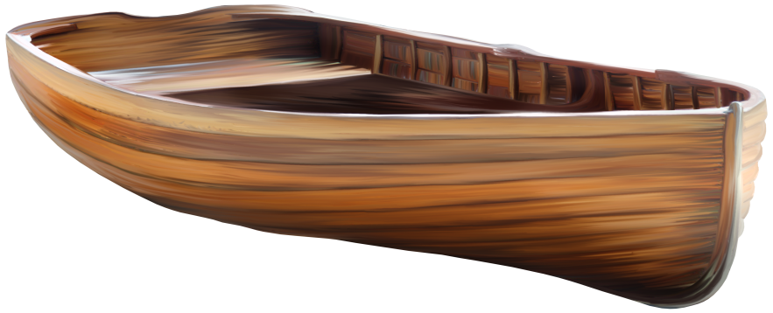
Хочу плавать…. РРРРРРР

Slide 5
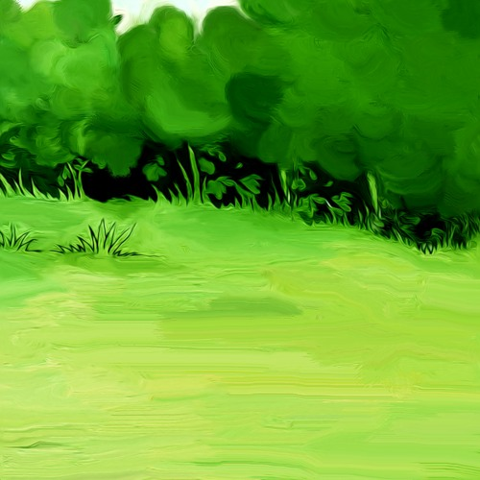
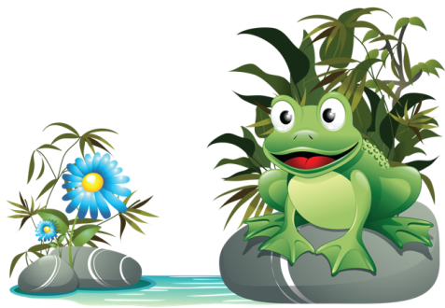
Давай прыгать …р.р.р.р.

Slide 6
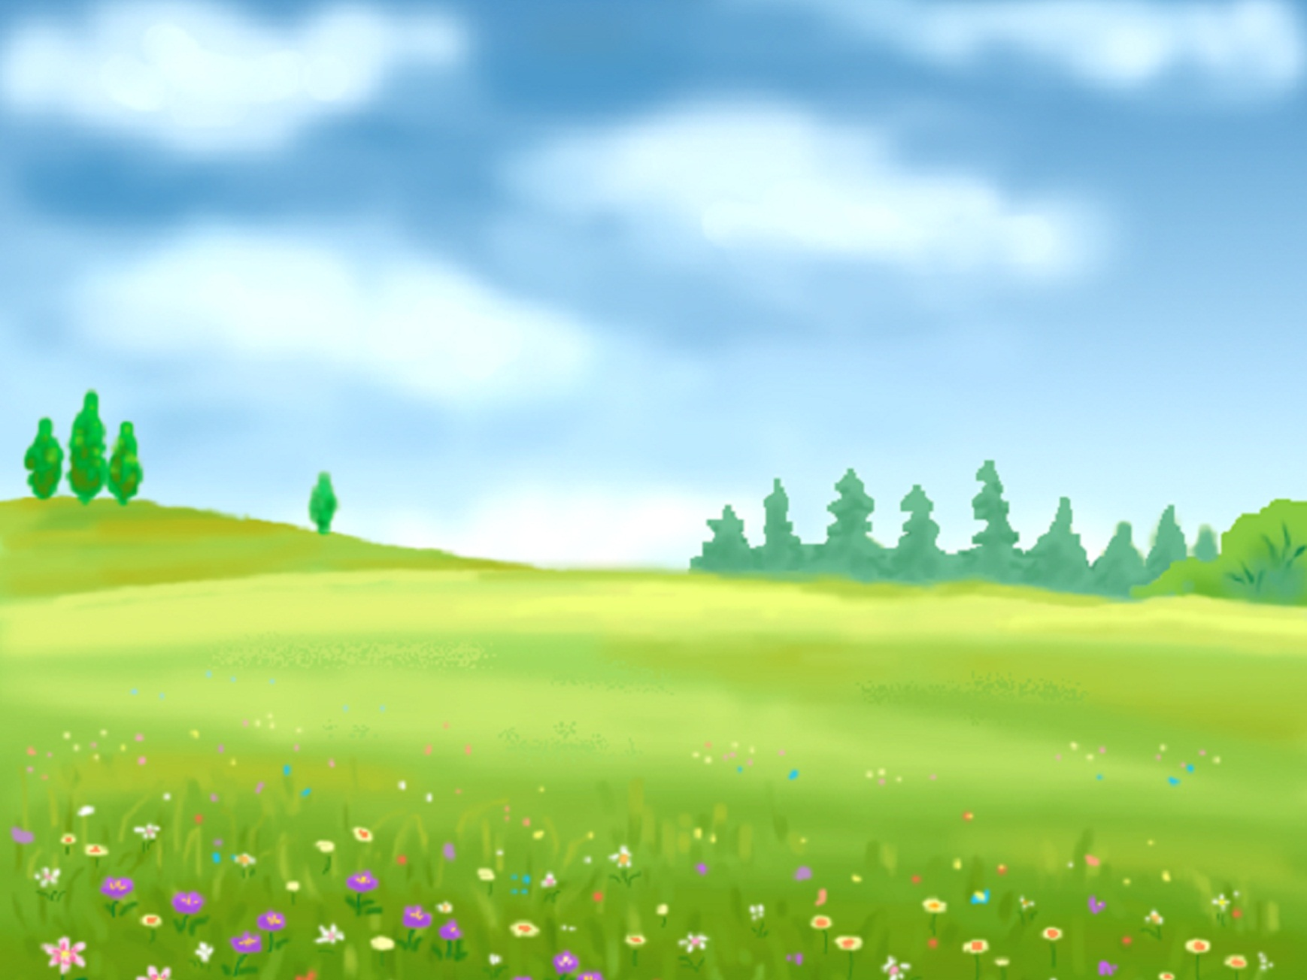
До скорых встреч!

